Slide 2
第六单元 有趣的平面图（一）第六单元综合练习

Slide 3
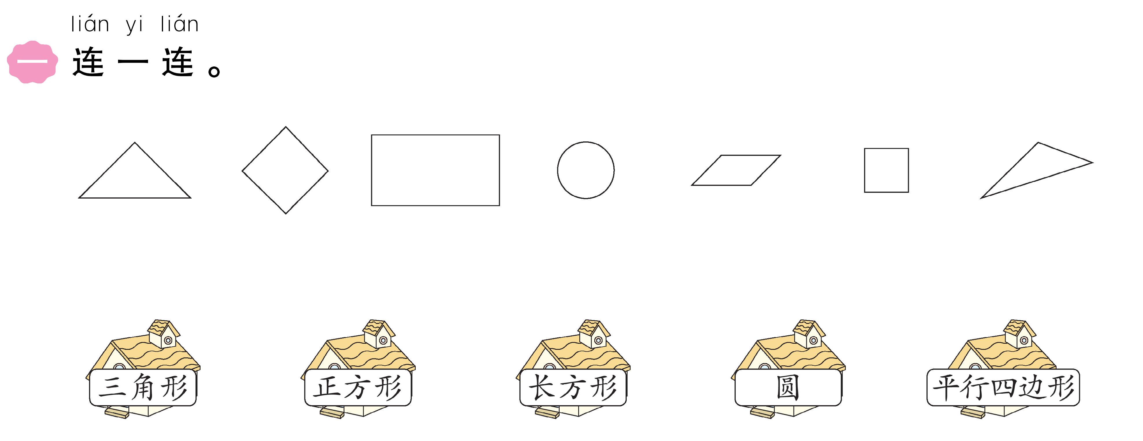

Slide 4
